Slide 1
VIII Liceum Ogólnokształcące im. Komisji Edukacji Narodowej w Gdańsku

Slide 2
Wspólnicy miniprzedsiębiorstwa
Nasze miniprzedsiębiorstwo składa się z siedmiu członków, uczniów klasy 2B.

Slide 3
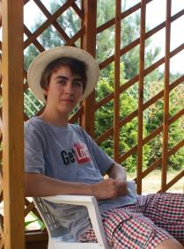
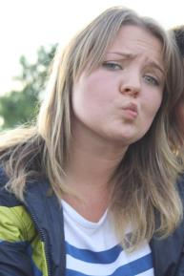
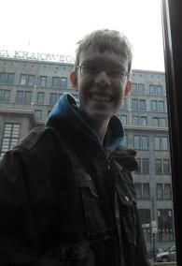
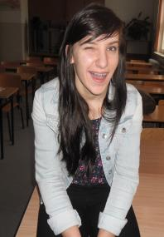
Reprezentacja w konkursie
Dyrektor Naczelny Artur Gliński
Dyrektor ds. Marketingu Klaudia Kwiecień
Dyrektor ds. Finansów Dawid Żyłowski
Wspólnik Patrycja Janicka

Slide 4
Opiekun miniprzedsiębiorstwa
Uczniowie, organizując i prowadząc młodzieżowe miniprzedsiębiorstwo, mają możliwość zastosowania w praktyce wiedzy, którą zdobyli na zajęciach przedmiotu podstawy przedsiębiorczości oraz wykształcenia i rozwinięcia umiejętności pożądanych przy prowadzeniu samodzielnej działalności gospodarczej.
Tadeusz Chądzyński

Slide 5
Konsultanci
Beata Kwiecień
nauczycielka matematyki
zapoznanie z metodą decoupage, pomoc przy początkowej produkcji
Izabela i Robert Glińscy
pracownicy banku Millenium i PKO BP
pomoc przy produkcji oraz przy znalezieniu rynków zbytu
Elżbieta Żyłowska
księgowa
pomoc przy księgowości

Slide 6
Przedmiot działalności
użyteczność
własnoręcznie wykonane
oryginalność
innowacyjność
„La Pakla Accessories” produkuje niekonwencjonalne ozdoby wykonywane techniką decoupage. Metoda ta, zwana także techniką serwetkową, umożliwia proste a jednocześnie efektowne zdobienie przedmiotów, poprzez naklejanie motywów wyciętych z papierowych serwetek.

Slide 7
Funkcjonowanie miniprzedsiębiorstwa
Po rocznej edukacji podstaw przedsiębiorczości przyszedł czas na praktyczne sprawdzenie zdobytej wiedzy. Pełni zapału i wiary w siebie zawiązaliśmy naszą spółkę… Nasza firma to połączenie pasji, hobby i dobrej zabawy, a jednocześnie pierwszy krok w kierunku prowadzenia własnego biznesu. Każdy ze wspólników wyrabiał normę produkcyjną i angażował się w działania firmowe. Funkcje były przydzielone po konsultacji całego zespołu na podstawie posiadanych predyspozycji i umiejętności. Dzięki temu pozwoliło nam to ograniczyć ryzyko niesprawnego działania firmy.

Slide 8
Udało nam się zrealizować większość ustalonych założeń. Uzyskaliśmy satysfakcję z działań, które poczyniliśmy (duży zarobek, umiejętność pracy w grupie, prowadzenie własnej firmy). Najbardziej dumni jesteśmy z ciepłych słów i opinii, które mogliśmy usłyszeć podczas akcji promocyjnych. Miło jest, gdy ludzie okazują zainteresowanie i sympatię. Oprócz tego cieszymy się z zysków oraz bliżej zawiązanych znajomości. Z uzyskanych doświadczeń podczas prowadzenia działalności możemy stwierdzić, że jesteśmy w stanie prowadzić prawdziwą firmę w przyszłości. Cieszymy się, że mogliśmy wziąć udział w programie „Młodzieżowe miniprzedsiębiorstwo”. To rozwinęło w nas kreatywność i przygotowało do prowadzenia działalności gospodarczej w przyszłości.

Slide 9
Finanse
 | Informacje | Wartość w zł
1. | Przychody wg PKPiR narastająco - w tym darowizny | 1369.00 0.00
2. | Koszty wg PKPiR narastająco | 836.69
3. | Dochód (przychody - koszty) poz.1 – poz.2 | 532.31
4. | Składki na ubezpieczenia społeczne narastająco | 29.96
5. | Dochód po odliczeniach poz.3 – poz. 4 | 502.35
6. | Podstawa opodatkowania (poz.5 zaokrąglona do pełnych złotych) | 502
7. | Podatek dochodowy 19% z poz.6 | 95.38
8. | Odliczenie od podatku: ubezpieczenie zdrowotne narastająco - 7,75% podstawy wymiaru składki Kwota odliczenia nie może być większa niż podatek. | 9.52
9. | Należny podatek poz.7 – poz.8 po zaokrągleniu do pełnych złotych | 86
10. | Zysk netto (nadwyżka finansowa) poz.5 – poz.8 – poz.9 | 406.83
Stopa zwrotu na kapitale własnym 232%

Slide 10
Zyski pozafinansowe
Wypromowanie mody na produkty decoupage
Zwiększenie umiejętności informatycznych dzięki pracy w programach Microsoft Office
Zdobycie wiedzy i umiejętności w zakresie prowadzenia działalności
Wprowadzenie nowości na szkolny rynek
Zainteresowani zdobyli ciekawe, ręcznie wykonane ozdoby
Zdobycie umiejętności w zakresie pracy w grupie oraz rozwiązywania problemów
Zapoznanie z techniką decoupage
Poszerzenie umiejętności w zakresie komunikacji werbalnej i niewerbalnej
Wykorzystanie zdobytej wiedzy w zakresie podstaw przedsiębiorczości w praktyce

